Slide 1
PART 2
Searching & Sorting

Slide 2
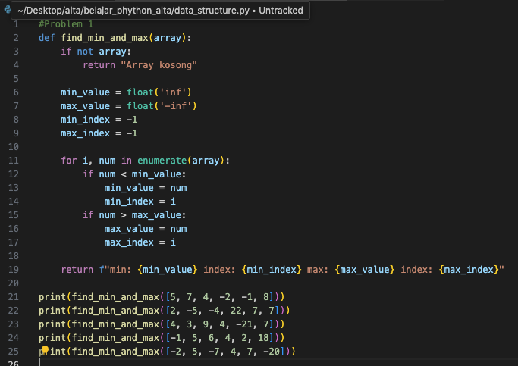

Problem 1- Find Min & Max Number
Input Program
Tujuan: Fungsi find_min_and_max bertujuan untuk mencari nilai minimum dan maksimum dari sebuah array beserta indeksnya masing-masing.
Langkah-langkah:
Pengecekan Array Kosong: if not array:
return "Array kosong"
Jika array kosong, fungsi akan mengembalikan pesan "Array kosong".
Inisialisasi Variabel: python Copy code min_value = float('inf')
max_value = float('-inf')
min_index = -1
max_index = -1
min_value diinisialisasi dengan nilai tak terhingga positif (float('inf')), sehingga setiap nilai dalam array akan lebih kecil dari ini.
max_value diinisialisasi dengan nilai tak terhingga negatif (float('-inf')), sehingga setiap nilai dalam array akan lebih besar dari ini.
min_index dan max_index diinisialisasi dengan -1 untuk menandakan bahwa indeks belum ditemukan.
Iterasi melalui Array: for i, num in enumerate(array):
if num < min_value:
min_value = num
min_index = i
if num > max_value:
max_value = num
max_index = i
Fungsi ini menggunakan enumerate untuk mengiterasi array dengan indeks dan nilai elemen:
Jika num (nilai elemen) lebih kecil dari min_value, maka min_value diupdate dengan num dan min_index diupdate dengan indeks i.
Jika num lebih besar dari max_value, maka max_value diupdate dengan num dan max_index diupdate dengan indeks i.
Mengembalikan Hasil: return f"min: {min_value} index: {min_index} max: {max_value} index: {max_index}"
Fungsi mengembalikan string yang berisi nilai minimum dan maksimum beserta indeksnya masing-masing.
Output Program

Slide 3
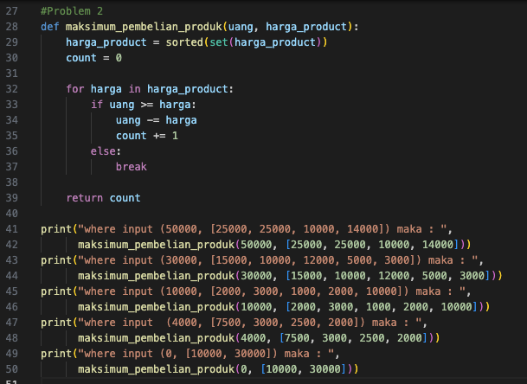

Problem 2- Maximum Buy Product
Input Program
Fungsi maksimum_pembelian_produk bertujuan untuk menghitung jumlah maksimum produk yang dapat dibeli dengan uang yang tersedia. Produk yang dapat dibeli tidak boleh ada yang duplikat.
Langkah-langkah:
Menghapus Duplikasi dan Mengurutkan Harga Produk: harga_product = sorted(set(harga_product)
set(harga_product) digunakan untuk menghapus duplikasi harga produk.
sorted() digunakan untuk mengurutkan harga produk dari yang terendah ke yang tertinggi.
Inisialisasi Variabel: count = 0
count digunakan untuk menghitung jumlah produk yang bisa dibeli.
Iterasi melalui Daftar Harga Produk: for harga in harga_product:
if uang >= harga:
uang -= harga
count += 1
else:
break
Fungsi ini melakukan iterasi pada setiap harga produk yang sudah diurutkan.
Jika uang yang tersedia (uang) cukup untuk membeli produk (lebih besar atau sama dengan harga produk), maka:
uang dikurangi dengan harga produk tersebut (uang -= harga).
count ditambah 1 (count += 1).
Jika uang yang tersedia tidak cukup untuk membeli produk, iterasi dihentikan dengan break.
Mengembalikan Jumlah Produk yang Bisa Dibeli: return count
Fungsi mengembalikan jumlah produk yang bisa dibeli (count).
Fungsi ini bekerja dengan terlebih dahulu menghapus duplikasi dan mengurutkan harga produk, lalu menghitung berapa banyak produk yang bisa dibeli secara berurutan dari harga yang paling rendah hingga uang habis atau tidak cukup lagi untuk membeli produk berikutnya. Pendekatan ini memastikan bahwa kita mendapatkan jumlah produk maksimum yang dapat dibeli dengan uang yang tersedia.
Output Program

Slide 4
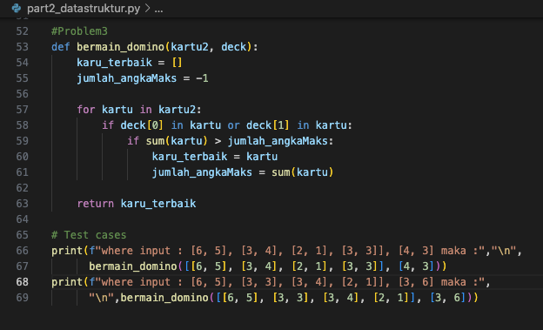

Problem 3- Playing Domino
Input Program
Fungsi ini digunakan untuk menemukan kartu domino terbaik dari kumpulan kartu yang bisa dimainkan, dengan syarat salah satu angka pada kartu tersebut harus sama dengan salah satu angka pada kartu di deck. Kartu domino terbaik adalah kartu dengan jumlah angka terbesar.
Inisialisasi Variabel: karu_terbaik = []
jumlah_angkaMaks = -1
karu_terbaik digunakan untuk menyimpan kartu domino terbaik yang ditemukan.
jumlah_angkaMaks digunakan untuk menyimpan jumlah angka terbesar dari kartu domino yang ditemukan.
Iterasi Melalui Kartu Domino: for kartu in kartu2:
if deck[0] in kartu or deck[1] in kartu:
if sum(kartu) > jumlah_angkaMaks:
karu_terbaik = kartu
jumlah_angkaMaks = sum(kartu)
Fungsi melakukan iterasi pada setiap kartu dalam daftar kartu2.
Pada setiap iterasi, dicek apakah salah satu angka dari deck (deck[0] atau deck[1]) terdapat di dalam kartu saat ini (kartu).
Jika ya, maka jumlahkan angka-angka di kartu tersebut (sum(kartu)) dan bandingkan dengan jumlah_angkaMaks.
Jika jumlah angka pada kartu saat ini lebih besar dari jumlah_angkaMaks yang saat ini disimpan, maka perbarui karu_terbaik menjadi kartu saat ini dan perbarui jumlah_angkaMaks.
Mengembalikan Kartu Domino Terbaik: return karu_terbaik
Setelah iterasi selesai, fungsi mengembalikan karu_terbaik, yaitu kartu domino terbaik yang telah ditemukan. Jika tidak ada kartu yang memenuhi syarat, maka karu_terbaik tetap berupa list kosong.
Fungsi bermain_domino digunakan untuk menemukan kartu domino terbaik yang bisa dimainkan dari tangan berdasarkan kartu yang ada di deck. Kartu terbaik adalah kartu dengan jumlah angka terbesar yang memenuhi syarat yang ditentukan.
Input: [[6, 5], [3, 4], [2, 1], [3, 3]], [4, 3] Output: [3, 4]
Kartu yang bisa dimainkan adalah [6, 5], [3, 4], [2, 1], dan [3, 3].
Hanya kartu [3, 4] yang memenuhi syarat karena salah satu angkanya (4) sama dengan angka di deck (4).
Maka, kartu terbaik adalah [3, 4].
Output Program

Slide 5
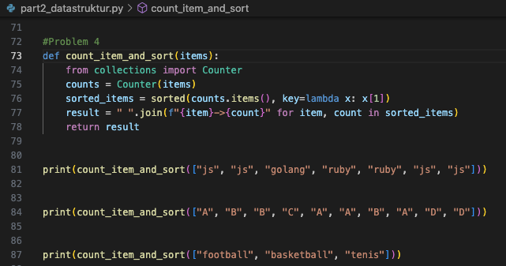

Problem 4- Count Item & Sort
Input Program
Fungsi count_item_and_sort memiliki tujuan untuk menghitung kemunculan setiap item dalam list items, mengurutkannya berdasarkan jumlah kemunculannya, dan mengembalikan hasil dalam format yang sesuai. Berikut penjelasan lebih detailnya:
Tujuan: Fungsi ini digunakan untuk melakukan dua hal utama:
Menghitung jumlah kemunculan setiap item dalam list items.
Mengurutkan item berdasarkan jumlah kemunculannya secara ascending.
Mengembalikan hasil dalam bentuk string yang menampilkan setiap item diikuti oleh jumlah kemunculannya.
Langkah-langkah:
Mengimport Counter dari collections: from collections import Counter
Counter digunakan untuk menghitung kemunculan setiap elemen dalam list.
Menghitung Kemunculan: counts = Counter(items)
Counter(items) menghasilkan dictionary counts di mana kunci adalah setiap item dalam items dan nilai adalah jumlah kemunculannya.
Mengurutkan dan Memformat Output: python Copy code sorted_items = sorted(counts.items(), key=lambda x: x[1])
result = " ".join(f"{item}->{count}" for item, count in sorted_items)
sorted_items adalah list tuple (item, count) yang diurutkan berdasarkan nilai count (jumlah kemunculan) secara ascending.
result dibentuk dengan menggabungkan setiap tuple (item, count) menjadi string format "item->count" menggunakan join.
Mengembalikan Hasil: return result
Fungsi mengembalikan result, yang merupakan string yang berisi item-item yang diurutkan berdasarkan jumlah kemunculannya.
Fungsi count_item_and_sort berguna untuk menghitung kemunculan setiap item dalam list dan mengurutkannya berdasarkan jumlah kemunculannya secara ascending, kemudian mengembalikan hasil dalam format yang sesuai dengan spesifikasi yang diberikan.
Input: ["js", "js", "golang", "ruby", "ruby", "js", "js"] Output: golang->1 ruby->2 js->4
js muncul 4 kali, ruby muncul 2 kali, dan golang muncul 1 kali.
Setelah diurutkan secara ascending berdasarkan jumlah kemunculannya, hasilnya adalah golang->1 ruby->2 js->4.
Output Program

